Slide 1
IoT ( Internet of things )
Antoine LEGEAY

Slide 2
Sommaire
Présentation
Origine
Comment fonctionne l‘IoT
Avantage / Inconvénient
Sources

Slide 3
L’IoT
Présentation

Slide 4
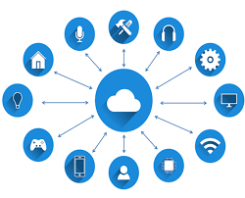
Présentation

Slide 5
L’IoT
Origine

Slide 6
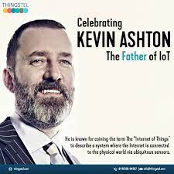
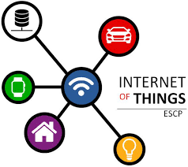


Origine

Slide 7
L’IoT
Comment fonctionne
l’IoT

Slide 8



Conment fonctionne l’IoT

Slide 9
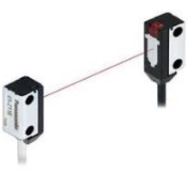



Comment fonctionne l’IoT

Slide 10
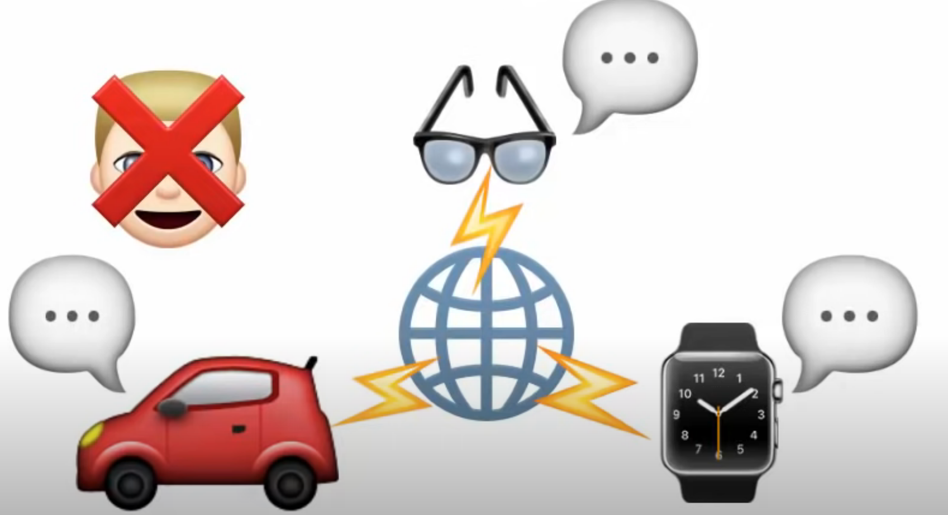
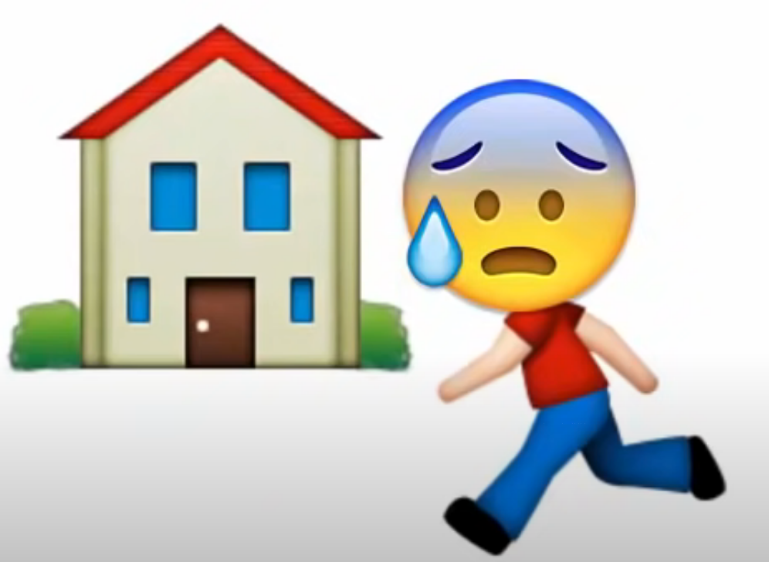
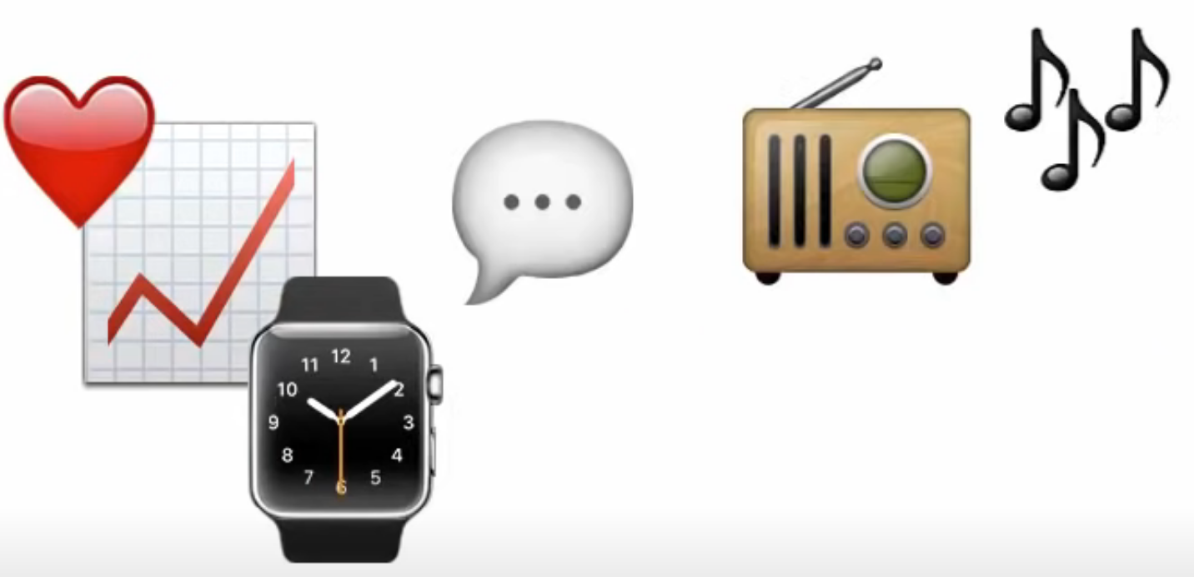
Comment fonctionne l’IoT

Slide 11
L’IoT
Avantage/inconvénient

Slide 12

Avantage
Quotidien facilité
M2M
Adaptation

Slide 13
Inconvénient
Risque de perde des données
Baisse de productivité en cas de problème

Slide 14
Sources
Le journal du net (journal)
Arcep (journal)
Wikipedia (Encyclopédie)
@EconomieMatin (Twitter)
Cookie connecté (Youtube)

